Slide 1
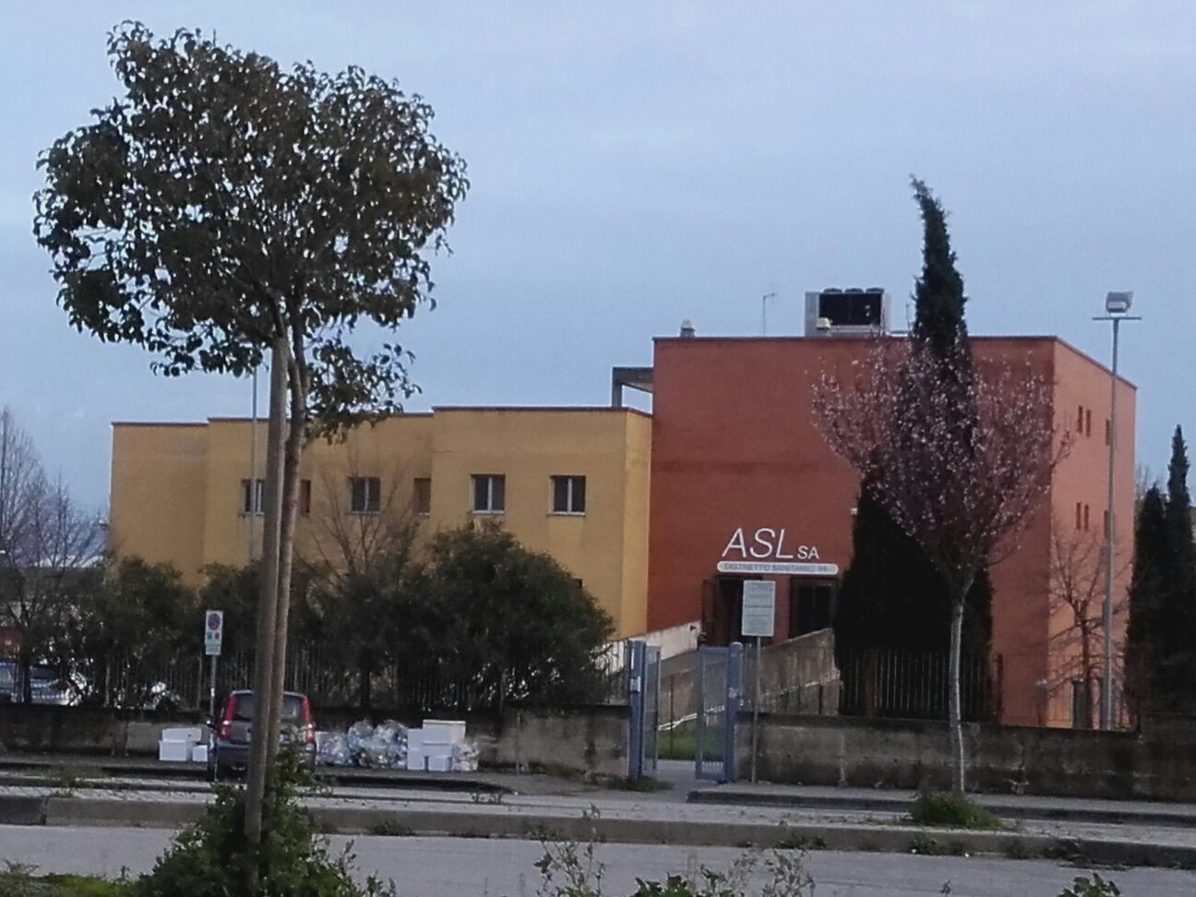
ASL SALERNO DISTRETTO N° 64 di EBOLI Direttore Dott.ssa Clara Di Nicola U.O. Assistenza Sanitaria di Base Dirigente Responsabile Dott.ssa Pasqualina Calzaretta Medico Incaricato Dott.ssa Diana Reppucci

Slide 2
RESOCONTO
ATTIVITÀ’
AMBULATORIO
STP/ENI
ANNO 2017
dott.ssa Diana Reppucci

Slide 3
Obiettivi
È stato effettuato questo report delle condizioni di salute e delle modalità di accesso ai servizi sanitari territoriali dei migranti al fine di migliorare la programmazione degli stessi, verificarne l’efficacia, individuare nuove necessità e rispondere al meglio ai bisogni di salute della popolazione immigrata.

Slide 4
Asl Salerno Distretto n. 64 – Eboli AMBULATORIO STP/ENI
SEDE:
VIA SACRO CUORE - PIAZZALE LOMBARDI – EBOLI
TEL. 0828/362637
OPERATORI SANITARI DEDICATI:
MEDICO REFERENTE PROTEMPORE: DOTT.SSA DIANA REPPUCCI
INFERMIERI: N° 4 INFERMIERI PROFESSIONALI TURNISTI
ORARI:
LUNEDI’ ORE 15:00 - 17:30
GIOVEDI’ ORE 15:00 - 17:30
VENERDI’ ORE 9:00 – 11:30

Slide 5
PER GARANTIRE IL DIRITTO ALLA SALUTE
Europei Non Iscritti: CODICE ENI
Stranieri Temporaneamente Presenti: CODICE STP
VALIDITA’ semestrale rinnovabile.

Slide 6
REQUISITI PER USUFRUIRE DEL CODICE ENI/STP
INDIGENZA
ASSENZA DI TESSERA TEAM
ASSENZA DI ATTESTAZIONE O RICHIESTA DI PERMESSO DI SOGGIORNO
ASSENZA DI CONDIZIONI PER L’ISCRIZIONE AL SSN

Slide 7
SERVIZI PRELIMINARI
RILASCIO CODICE AL PRIMO CONTATTO CON IL SERVIZIO SANITARIO
RINNOVO CODICE DOPO SEI MESI
NUOVO CODICE DOPO UN ANNO O PIU’

Slide 8
OFFERTA SANITARIA Ambulatorio STP/ENI
VISITA MEDICA
RICHIESTA E CONTROLLO INDAGINI ED ESAMI DIAGNOSTICI DI LABORATORIO E STRUMENTALI
PRESCRIZIONI FARMACEUTICHE
PRESCRIZIONI DI VISITE SPECIALISTICHE

Slide 9
N° di ACCESSI ALLA SALUTE
Per accessi si intende l’insieme dei contatti che
ciascun utente ha avuto con l’ambulatorio nel
periodo di riferimento (anno 2017)
STP (stranieri temporaneamente presenti) = 493
ENI (europei non iscritti) = 15
TOTALE ACCESSI = 508

Slide 10
AMBULATORIO STP/ENI
 | N° RILASCI (al primo incontro) | N° RINNOVI (dopo sei mesi) | N° NUOVI CODICI (dopo un anno)
STP | 181 | 39 | 17
ENI | 1 | 1 | 1
TOTALE | 182 | 40 | 18

Slide 11
ANDAMENTO TEMPORALE DEGLI ACCESSI

Slide 12
Confronto tra accessi totali (e rilasci codici (primi incontri) STP/ENI

Slide 13
ANALISI DEL DATO COMPLESSIVO DI ACCESSI IN AMBULATORIO
ACCESSI TOTALI: 508
VISITE SUCCESSIVE ALLA PRIMA: 326 (64,2 %)
RILASCI CODICI (primo incontro): 182 (35,8 %)

Slide 14
AMBULATORIO STP/ENI
La percentuale delle prime visite 35,8 % indica l’avvicinamento dei pazienti all’insorgere di una problematica fisica la quale può risolversi al primo incontro attraverso la richiesta di indagini diagnostiche/profilattiche o la prescrizione di una adeguata terapia farmacologica da parte del medico.

Slide 15
AMBULATORIO STP/ENI
La percentuale delle visite successive alla prima 64,2 % indicano la fidelizzazione del paziente che torna in ambulatorio sia per il controllo dello stesso episodio di malattia sia per un nuovo e diverso problema. Comincia quel percorso di fiducia che porta a far si che l’immigrato consideri il medico STP come il suo medico di famiglia a beneficio della propria salute, di quella della sua famiglia e della comunità tutta.

Slide 16
SUDDIVISIONE DEGLI ACCESSI PER GENERE
 | STP | ENI | TOTALE
ACCESSI UTENTI MASCHI | 324 | // | 324
ACCESSI UTENTI FEMMINE | 169 | 15 | 184
TOTALI ACCESSI |  |  | 508

Slide 17
SUDDIVISIONE PAZIENTI SECONDO IL GENERE

Slide 18
SUDDIVISIONE DEGLI ACCESSI E DEGLI UTENTI SECONDO GENERE
Accessi maschili 324
Utenti maschi 238
Percentuale degli accessi multipli 26%
Accessi femminili 184
Utenti femmine 87
Percentuale di accessi multipli 52,7%
Utenti in gravidanza 20 (23%)

Slide 19
AMBULATORIO STP/ENI
Le femmine sono in numero inferiore rispetto agli uomini ma a loro carico la percentuale degli accessi multipli è maggiore a causa del numero di donne in gravidanza.
Questo dato sottintende una complessiva consapevolezza di stabilità del processo migratorio, la tendenza quindi al radicamento nel nuovo contesto sociale e la volontà di costruzione del proprio futuro a partire dalla famiglia.

Slide 20
SUDDIVISIONE PER NAZIONALITA’

Slide 21
SUDDIVISIONE DEGLI ACCESSI PER FASCE DI ETA’
CLASSE DI ETA’ | N° | %
MINORI DI ANNI 18 | 14 | 4,3 %
20-30 | 194 | 59,7 %
30-40 | 75 | 23 %
40-50 | 28 | 8,7 %
50-60 | 11 | 3,4 %
> 60 | 3 | 0,9 %

Slide 22
AMBULATORIO STP/ENI
L’82,7 % dei pazienti ha una età compresa tra i 20 e i 40 anni di età.
Tale dato conferma che l’immigrato è essenzialmente giovane e l’età e la sua salute sono le sole cose che può investire nel progetto migratorio.

Slide 23
PERTINENZE DI ACCESSO

Slide 24
VISITE SPECIALISTICHE - INDAGINI DIAGNOSTICHE DI LABORATORIO E STRUMENTALI
Indagini di laboratorio 87
Indagini diagnostico strumentali (TAC RM ECO RX …) 86
Misure di profilassi 79
Ginecologia ostetricia 26
Dermatologia 18
Oculistica 18
Ortopedia 11
Odontoiatria 7
Cardiologia 7
Neurologia 7
Pneumologia 7
Endocrinologia 6
Otorinolaringoiatria 4
Malattie infettive 4
Proposte di ricovero in day hospital 2
Medicina interna 1
Psichiatria 1
Ematologia 1

Slide 25
PERTINENZE DI ACCESSI PIU’ FREQUENTI
MISURE DI PROFILASSI 79
GINECOLOGIA E OSTETRICIA 72
ORTOPEDIA 68
DERMATOLOGIA 45

Slide 26
Conclusioni TUTELA DELLA MATERNITA’
facilitare la fruizione dei servizi messi a disposizione nel percorso di nascita e nel cogliere le opportunità di salute e assistenza nel periodo della gravidanza e del post partum.
Promuovere e diffondere informazioni e servizi che siano loro di supporto nelle scelta di procreazione consapevole data la difficoltà che le donne incontrano nell’orientarsi e nell’utilizzare la contraccezione correttamente.

Slide 27
Conclusioni Ottimizzare l’approccio al paziente immigrato
Elasticità e disponibilità organizzativa
Stabilire un buon rapporto con il medico e la struttura.
Informazione chiara, comprensibile e sufficiente
Prescrizione scritta in modo preciso con indicazione di tempi e modalità di assunzione del farmaco
Coinvolgimento dell’accompagnatore
Ampliare l’informazione

Slide 28
Conclusioni Facilitare l’accessibilità al servizio e rispondere meglio alle esigenze dei migranti
Capillare e diffusa informazione del servizio offerto.
Adeguata formazione del personale per un lavoro di rete con il territorio (servizio prenotazioni, cartella clinica…)
Formazione ed utilizzo di mediatori culturali
Periodica analisi dei dati disponibili
Verifica dei bisogni

Slide 29
Conclusioni Questionario finalizzato ad una più approfondita conoscenza del fenomeno migratorio
Paese di provenienza
Data di arrivo
Percorso migratorio
Condizioni abitative
Genere
Stato civile
Conoscenza dell’italiano
Attività lavorativa

Slide 30
Conclusioni AMBULATORIO STP/ENI Utilità della Cartella Clinica Elettronica
Registro informatico per l’operatore dell’ambulatorio dedicato per richiamare in qualsiasi momento i dati relativi ad un paziente che già ha avuto accesso e verificare:
Prestazioni effettuate
Diagnosi
Esami diagnostici di laboratorio
Esami strumentali
Visite specialistiche
Prescrizioni farmaceutiche
Aggiornamento dei dati

Slide 31
Il Ciclope... accese poi il fuoco e allora scorgendoci disse:
“ O stranieri, chi siete ? " ...
Sentimmo uno schianto nel cuore... Ma io...così gli risposi:
"Siamo Achei, e partimmo da Troia verso la patria; ma venti diversi
sul vasto abisso del mare per altra via ci spinsero, ad altre rive;
Ed anche qui giungemmo...
E ora qui, per essere accolti, siamo alle tue ginocchia,
O per avere almeno un dono, ch'è diritto degli ospiti ...
Zeus protegge chi prega, e così gli stranieri:
e Zeus è guida sempre degli ospiti,
e li fa onorare..."
Omero, IX canto Odissea

Slide 32
Grazie a tutti
per la cortese
attenzione

